Slide 1
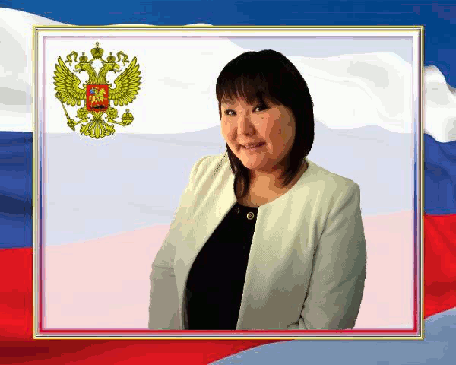
Методический семинар: «Личностно-ориентированный подход в обучении и воспитании школьников»
Степанова Ольга Васильевна,
учитель якутского языка
и литературы
МБОУ «Оймяконская СОШ»
Оймяконского района

Slide 2
Цель семинара: знакомство с особенностями личностно-ориентированного подхода в образовании, повышение профессионального уровня и педагогической грамотности педагогов.
Форма проведения: образовательный семинар с элементами групповой и индивидуальной работы.
Обеспечение: информационно-раздаточный материал по теме семинара.
План семинара.
Теоретическая часть.
Практическая часть:
а) работа в группах;
б) выступление представителя от рабочей группы;
в) знакомство педагогов с литературой по теме семинара.
3. Рефлексия.

Slide 3

Сущность личностно-ориентированного образования
Личностно-ориентированный подход — это методологическая ориентация в педагогической деятельности, позволяющая посредством опоры на систему взаимосвязанных понятий, идей и способов действий обеспечивать и поддерживать процессы самопознания, само строительства и самореализации личности ребенка, развития его неповторимой индивидуальности.
1. личностно-ориентированный подход направлен на удовлетворение потребностей и интересов в большей мере ребенка.
2. при использовании данного подхода педагог прилагает основные усилия не для формирования у детей социально типичных свойств, а для развития в каждом из них уникальных личностных качеств.
3. применение этого подхода предполагает перераспределение субъектных полномочий в учебно-воспитательном процессе, способствующее преобразованию субъектно-субъектных отношений между педагогами и их воспитанниками.

Slide 4

Цель личностно ориентированного образования - создание условий для полноценного развития следующих функций индивидуума:
способность человека к выбору;
умение рефлексировать, оценивать свою жизнь;
поиск смысла жизни, творчество;
формирование образа “Я”;
ответственность (в соответствии с формулировкой “ Я отвечаю за всё”);
автономность личности (по мере развития она всё больше освобождается от других факторов).

Slide 5
Принципы личностно – ориентированного подхода:
Принцип самоактуализации. В каждом ребенке существует потребность в актуализации своих интеллектуальных, коммуникативных, художественных и физических способностей. Важно побудить и поддержать стремление учащихся к проявлению и развитию своих природных и социально приобретенных возможностей.
2.Принцип индивидуальности. Создание условий для формирования индивидуальности личности учащегося и педагога - это главная задача образовательного учреждения. Необходимо не только учитывать индивидуальные особенности ребенка или взрослого, но и всячески содействовать их дальнейшему развитию. Каждый член школьного коллектива должен быть (стать) самим собой, обрести(постичь) свой образ.
3.Принцип субъектности. Индивидуальность присуща лишь тому человеку, который реально обладает субъектными полномочиями и умело использует их в построении деятельности, общения и отношений. Следует помочь ребенку стать подлинным субъектом жизнедеятельности в классе и школе, способствовать формированию и обогащению его субъектного опыта. Межсубъектный характер взаимодействия должен быть доминирующим в процессе воспитания и обучения детей.

Slide 6
Принцип выбора. Без выбора невозможно развитие индивидуальности и субъектности, самоактуализации способностей ребенка. Педагогически целесообразно, чтобы учащийся жил, учился и воспитывался в условиях постоянного выбора, обладал субъектными полномочиями в выборе цели, содержания, форм и способов организации учебно-воспитательного процесса и жизнедеятельности в классе и школе.
Принцип творчества и успеха. Индивидуальная и коллективная творческая деятельность позволяет определять и развивать индивидуальные особенности учащегося и уникальность учебной группы. Благодаря творчеству ребенок выявляет свои способности, узнает о «сильных» сторонах своей личности. Достижение успеха в том или ином виде деятельности способствует формированию позитивной Я-концепции личности учащегося, стимулирует осуществление ребенком дальнейшей работы по самосовершенствованию и самостроительству своего «я».
6. Принцип доверия и поддержки. Решительный отказ от идеологии и практики социоцентрического по направленности и авторитарного по характеру учебно-воспитательного процесса, присущего педагогике насильственного формирования личности ребенка.

Slide 7
Профессор Е.Н.Степанов выделяет следующие компоненты, из которых складывается личностно - ориентированный подход в образовании.
Основные понятия личностно-ориентированного подхода
индивидуальность— неповторимое своеобразие человека или группы, уникальное сочетание в них единичных, особенных и общих черт, отличающее их от других индивидов и человеческих общностей;
личность— постоянно изменяющееся системное качество, проявляющееся как устойчивая совокупность свойств индивида и характеризующее социальную сущность человека;
самоактуализированная личность— человек, осознанно и активно реализующий стремление стать самим собой, наиболее полно раскрывающий свои возможности и способности;
самовыражение— процесс и результат развития и проявления индивидом присущих ему качеств и способностей;
субъект— индивид или группа, обладающие осознанной творческой активностью и свободой в познании и преобразовании себя и окружающей действительности;
субъектность— качество отдельного человека или группы, отражающее способность быть индивидуальным или групповым субъектом и выражающееся мерой обладания активностью и свободой в выборе и осуществлении деятельности;
Я-концепция— осознаваемая и переживаемая человеком система представлений о самом себе, на основе которой он строит свою жизнедеятельность, взаимодействие с другими людьми, отношения к себе и окружающим;
выбор— осуществление человеком или группой возможности избрать из некоторой совокупности наиболее предпочтительный вариант для проявления своей активности;

Slide 8
Методы, подходы личностно-ориентированного образования:
обучение воспитание развитие
Учет индивидуальных особенностей:
возрастных, физиологических, психологических, интеллектуальных;
образовательных потребностей, ориентацию на разный уровень сложности программного материала, доступного ученику;
выделение групп учащихся по знаниям, способностям;
распределение учащихся по однородным группам: способностям, профессиональной направленности;
отношение к каждому ребёнку как к уникальной индивидуальности.

Slide 9

В личностно-ориентированном образовании ученик —
главное действующее лицо
всего образовательного процесса.
Педагог становится не столько «источником информации» и «контролером», сколько диагностом и помощником
в развитии личности ученика. Организация такого учебного процесса предполагает наличие
руководства, формула которого вполне может быть взята у М. Монтессори – «помоги мне сделать это самому».

Slide 10
Главное, что должен обеспечить урок – это создание комфортной обстановки для обучающихся и ощущение комфорта учителем.
К | Компетентность | Критичность | Креативность | Культура
О | Органичность, основательность | Отдача , оптимально | Открытие Ответственность | Образованный осознанный
М | Моделирование | Мотивация | Методика | Мастер
Ф | Фантазия | Формирование | Функциональный | Фундамент
О | Отдых, осмысленный | Открытие | Обучение | Опора, озарение
Р | Радость | Развитие | Рост | Результат, рефлексия
Т | Тепло | Творчество | Талант | Темп

Slide 11
Технологии личностно-ориентированного обучения:
Обучение в сотрудничестве
Метод проектов
Разноуровневое обучение
«Портфель» ученика
Индивидуальный и дифференцированный подход
В условиях классно-урочной системы занятии легко вписываются в учебный процесс.
Не затрагивают содержания обучения.
Обеспечивают успешное усвоение учебного материала всеми учениками, интеллектуальное и нравственное развитие детей, их самостоятельность, доброжелательность, коммуникабельность, желание помочь другим.
Технологии органично взаимосвязаны и взаимообусловлены. Это гуманистические технологии.

Slide 12
Параметры сравнения | Индивидуальный подход | Личностно-ориентированный подход
1. Теоретико – методологическая основа | Идеи традиционной педагогической парадигмы | Идеи гуманистической педагогики и психологии, философской и педагогической антропологии.
2. Цель использования | На основе учета индивидуальных особенностей учащихся способствовать формированию ЗУН и социально ценных качеств | На основе выявления индивидуальных особенностей ребенка содействовать развитию его индивидуальности.
3.Содержательные аспекты применения | Когнитивный, практико-операционный, аксиологический компоненты содержания образования | Субъектный опыт учащегося, пути и способы его анализа и самоанализа, актуализации и самоактуализации, обогащения и саморазвития.
4.Организационно-деятельностные и отношенческие аспекты использования | Приемы и методы педагогики формирования, преобладание субъектно-объектных отношений | Приемы и методы педагогической поддержки, доминирование субъектно-субъектных помогающих отношений.
5.Критерии анализа и оценки эффективности применения. | Основные критерии - обученность учащихся как уровень сформированности ЗУН и воспитанность как усвоение социально одобряемых норм и ценностей | Главный критерий – развитость индивидуальности ребенка, проявление его уникальных черт.

Slide 13
Деятельность учителя на уроке с личностно-ориентированной направленностью имеет свою специфику.
1. Создание положительного эмоционального настроя на работу всех учеников в ходе урока.
2. Сообщение в начале урока не только темы, но и организации учебной деятельности в ходе урока.
3. Применение знаний, позволяющих ученику самому выбирать тип, вид и форму материала (словесную, графическую, условно-символическую).
4. Использование проблемных творческих заданий.
5. Стимулирование учеников к выбору и самостоятельному использованию различных способов выполнения заданий.
6. Оценка (поощрение) при опросе на уроке не только правильного ответа ученика, но и анализ того, как ученик рассуждал, какой способ использовал, почему ошибся и в чём.
7. Обсуждение с детьми в конце урока не только того, что «мы узнали» (чем овладели), но и того, что понравилось (не понравилось) и почему, что бы хотелось выполнить еще раз, а что сделать по-другому.
8. Отметка, выставляемая ученику в конце урока, должна аргументироваться по ряду параметров: правильности, самостоятельности, оригинальности.
9. При задании на дом называется не только тема и объем задания, но и подробно разъясняется то, как следует рационально организовать свою учебную работу при выполнении домашнего задания.

Slide 14
Результативность работы

Slide 15
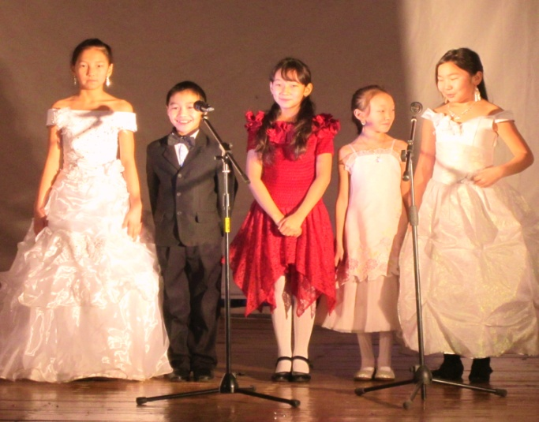
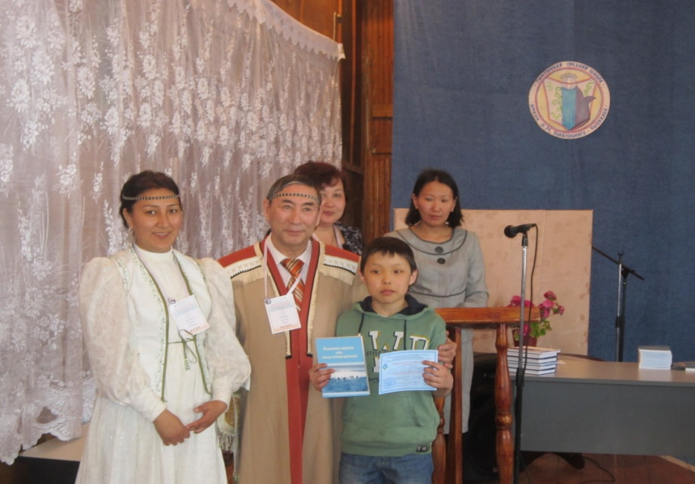
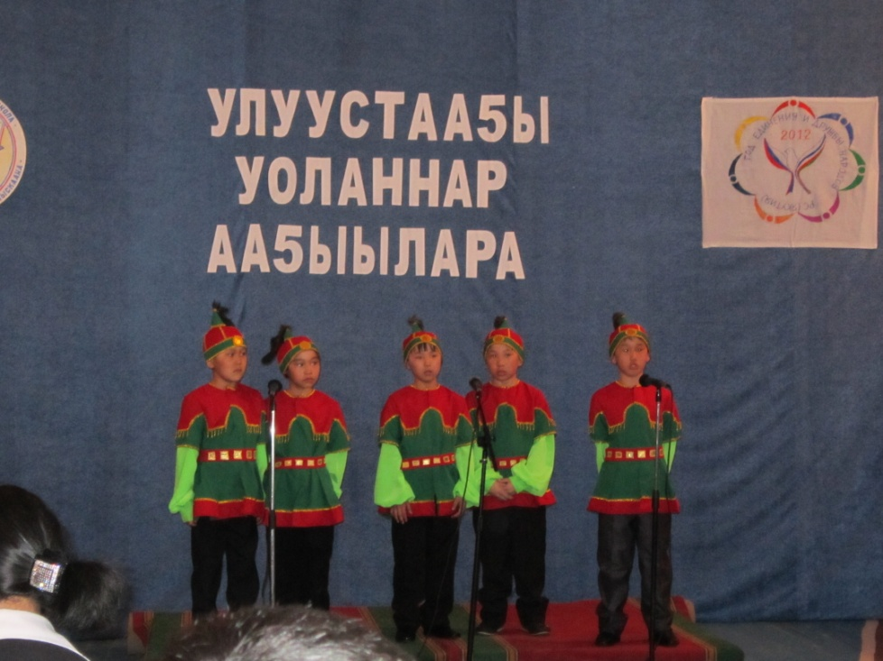
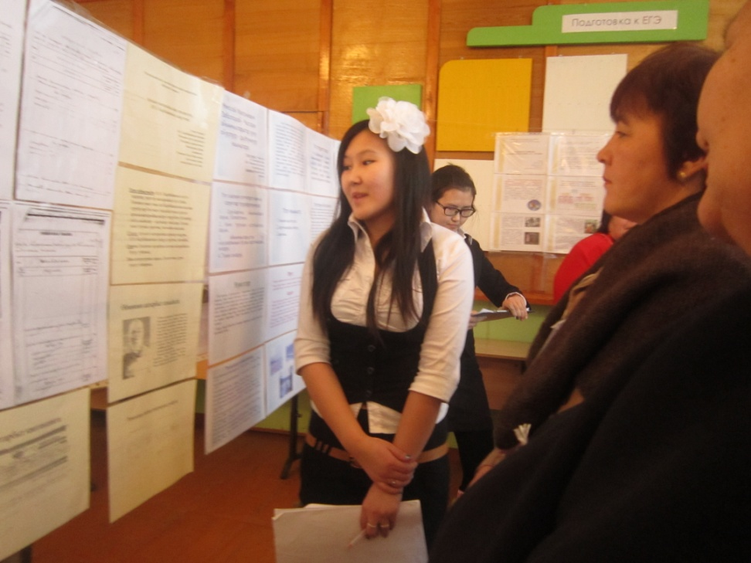
Внеурочная деятельность по предмету

Slide 16
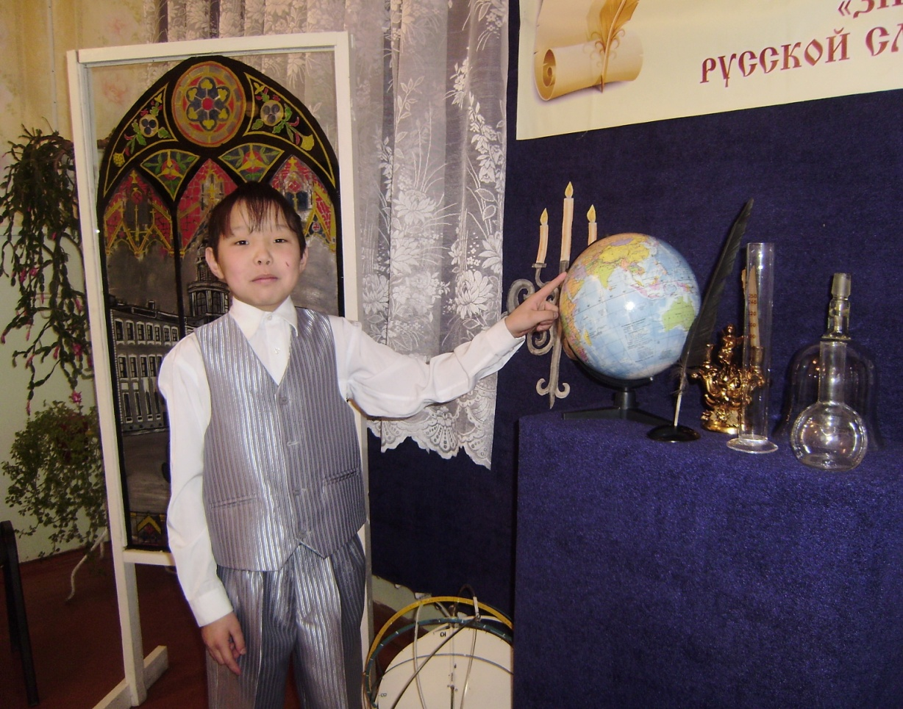
Все дети могут
успешно учиться,
если
школа УМЕЕТ учить

Slide 17
Ожидаемая модель выпускника, который должен
уметь самостоятельно приобретать, необходимые ему знания;
умело применять их на практике для решения разнообразных проблем;
самостоятельно критически мыслить;
видеть возникающие в реальной действительности проблемы и,
используя современные технологии, искать пути рационального их решения;
четко осознавать, где и каким образом приобретаемые им знания могут быть применены в окружающей его действительности;
быть способным генерировать новые идеи, творчески мыслить;
грамотно работать с информацией.

Slide 18

Знакомство педагогов с литературой по теме семинара:
Никишина И.В. Инновационные педагогические технологии и организация учебно-воспитательного и методического процессов в школе: использование интерактивных форм и методов в процессе обучения учащихся и педагогов. - Волгоград: Учитель, 2007. - 91с;
Селевко Г.К. Современные образовательные технологии. - М., 1998;
Якиманская И.С. личностно-ориентированное обучение в современной школе. - М., 1996; изд.2-е 2000;
Якиманская И.С. Принципы построения образовательных программ и личностное развитие учащихся // Вопросы психологии. 1999, №3;
Якиманская И.С., Якунина О.С. Личностно-ориентированный урок: планирование и технология.

